Slide 1
KHỞI ĐỘNG TRÒ CHƠI: VÒNG QUAY MAY MẮN
Thể lệ:
Mỗi lượt chơi sẽ quay 1 vòng, kim chỉ tới số nào thì sẽ mở ô có số đó để trả lời.
- Ô nào đã được mở thì sẽ quay lại để chọn ô khác.

Slide 2
3
5
1
2
3
2
1
5
2
4
5
4
3
Vòng quay may mắn
START

Slide 3
Câu 1.Nhà ở nông thôn truyền thống có đặc điểm gì?
A. Thường được xây dựng tách biệt.
B. Thường có nhiều tầng
C. Xây dựng trên mặt nước
D. Thường là nhà sàn.
QUAY VỀ

Slide 4
Câu 2: Nhà ở mặt phố có đặc điểm gì?
A. Mật độ dân cư thấp
B. Thường có nhiều tầng
C. Chỉ dành để ở
D. Không thể kinh doanh.
QUAY VỀ

Slide 5
Câu 3: Vai trò của nhà ở?
A. Nhà ở là nơi trú ngụ của con người, giúp bảo vệ con người khỏi tác động xấu của thiên nhiên, xã hội và phục vụ nhu cầu sinh hoạt của con người.
B. Là nơi ngủ nghỉ của con người.
C. Là nơi để con người học tập và nghỉ ngơi.
D. Là nơi trú ngụ của con người
QUAY VỀ

Slide 6
Câu 4:Nhà nổi thường được xây dựng ở đâu?
A. Trên mặt đất
B. Trên vùng đồi núi
C. Vùng Đồng bằng sông Cửu Long.
D. Nơi có sóng biển mạnh
QUAY VỀ

Slide 7
Câu 5: Sự giống nhau giữa nhà ở nông thôn và thành thị là?
A. Ồn ào
B. Đều là nơi cư trú của con người
C. Dễ đi lại
D. Yên tĩnh
QUAY VỀ

Slide 8
CÂU CHUYỆN: BA CHÚ LỢN CON

Slide 9
EM HÃY NHỚ LẠI TRUYỆN VÀ SUY NGHĨ TRẢ LỜI 2 CÂU HỎI SAU:
Ngôi nhà của 3 chú lợn làm bằng vật liệu gì?
Theo em, ngôi nhà nào đẹp, bền và chắc chắn hơn?
Ngôi nhà của 3 chú lợn làm bằng rơm, cành cây, gạch.
Ngôi nhà bằng gạch đẹp, bền và chắc chắn hơn.

Slide 10
EM HÃY NHỚ LẠI TRUYỆN VÀ SUY NGHĨ TRẢ LỜI 2 CÂU HỎI SAU:
2. Từ câu chuyện trên e rút ra kết luận gì về
vai trò của vật liệu trong xây dựng nhà ở?
Trong xây dựng nhà ở vật liệu đóng một vai trò quan trọng, nó ảnh hưởng đến tuổi thọ, chất lượng, tính thẩm mĩ của công trình.

Slide 11
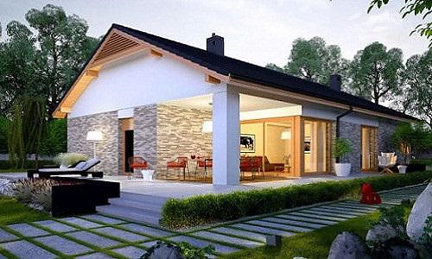
TIẾT 3. BÀI 2:
XÂY DỰNG NHÀ Ở( TIẾT 1)

Slide 12
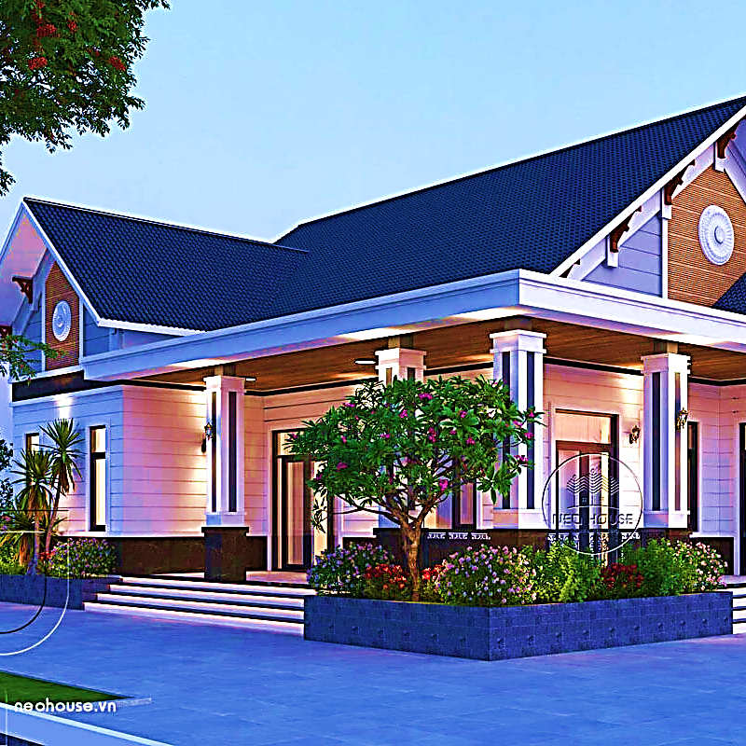
TIẾT 3. BÀI 2: XÂY DỰNG NHÀ Ở ( TIẾT 1)
Mục tiêu bài học
1
Vật liệu làm nhà
2
Các bước chính xây dựng nhà ở

Slide 13
I. VẬT LIỆU LÀM NHÀ

Slide 14
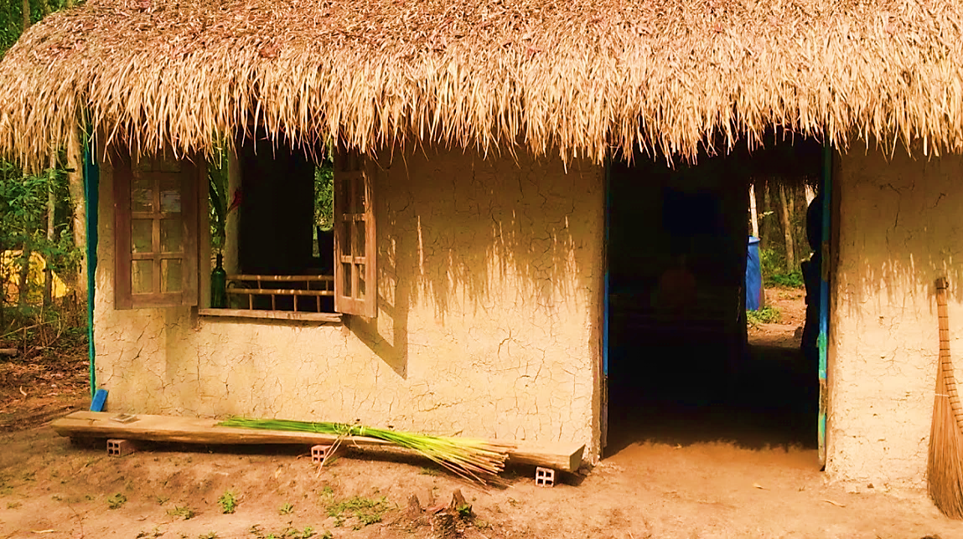
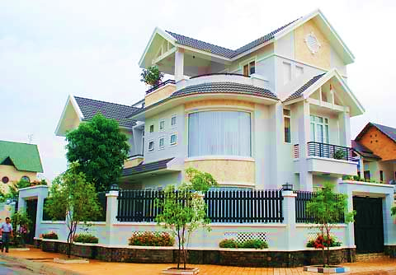
Em có nhận xét gì về những ngôi nhà trong hình?

Slide 15
Vật liệu có vai trò gì đối với ngôi nhà?

Slide 16
I. VẬT LIỆU LÀM NHÀ
Vật liệu có vai trò rất quan trọng, nó ảnh hưởng đến tuổi thọ, chất lượng và tính thẩm mĩ của công trình.

Slide 17
I. VẬT LIỆU LÀM NHÀ
Hãy kể tên các vật liệu xây dựng mà em biết?

Slide 18
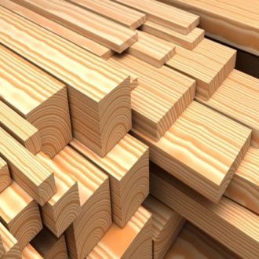
I. VẬT LIỆU LÀM NHÀ
Vật liệu xây dựng được chia làm mấy loại? Cho ví dụ?
Vật liệu tự nhiên
Vật liệu nhân tạo

Slide 19
I. VẬT LIỆU LÀM NHÀ
Vật liệu xây dựng có 2 loại:
Vật liệu tự nhiên: Là vật liệu có sẵn trong thiên nhiên.
Vật liệu nhân tạo: Là vật liệu do con người sáng tạo ra.

Slide 20
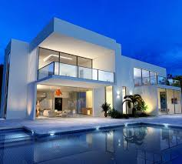
I. VẬT LIỆU LÀM NHÀ
Kể thêm tên các vật liệu em biết dùng để xây nhà mà chưa được giới thiệu trong bài học ?

Slide 21
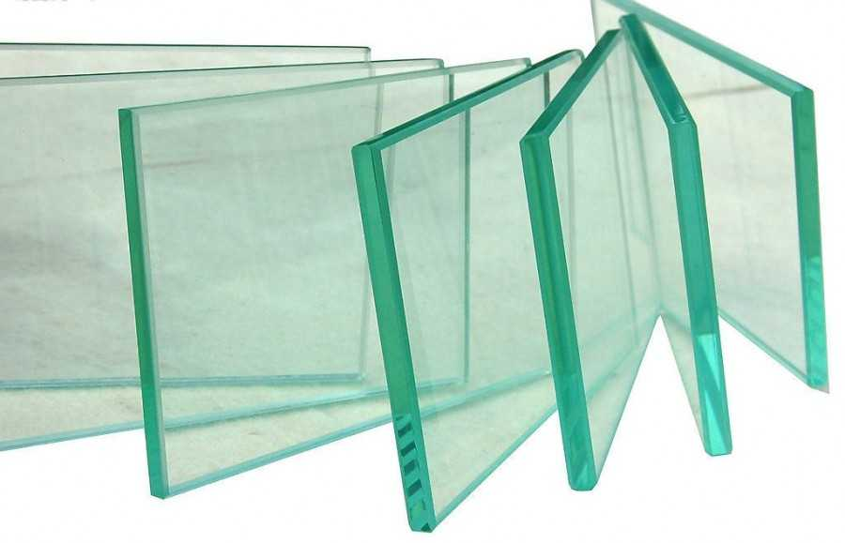
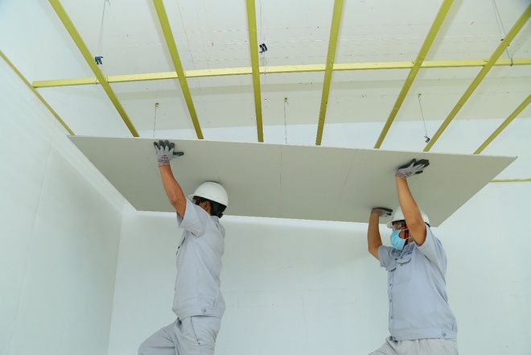
I. VẬT LIỆU LÀM NHÀ

Slide 22
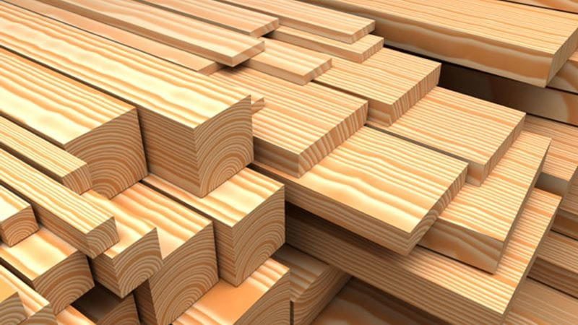
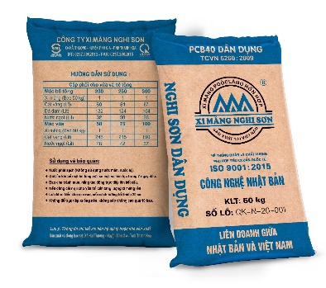
I. VẬT LIỆU LÀM NHÀ
Hãy nêu ứng dụng chính của các vật liệu?

Slide 23
VẬT LIỆU | ỨNG DỤNG CHÍNH
Gỗ
Gạch, ngói
Đá
Thép
Cát
Xi măng

Slide 24
VẬT LIỆU | ỨNG DỤNG CHÍNH
Gỗ
Gạch, ngói
Đá
Thép
Cát
Xi măng
Làm khung nhà, mái nhà, sàn nhà, giá đỡ, nội thất, vật liệu cách nhiệt.
Làm tường nhà, mái nhà.
Làm tường nhà, đá nhỏ kết hợp với xi măng, nước tạo bê tông
Làm khung nhà, cột nhà.
Kết hợp với xi măng, nước tạo ra vữa xây dựng.
Kết hợp với cát, nước, tạo ra vữa xây dựng.

Slide 25
Nêu ứng dụng của kính và thạch cao ?

Slide 26
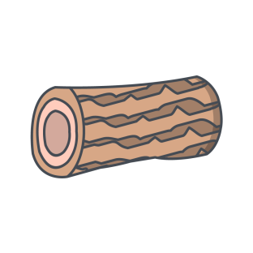
I. VẬT LIỆU LÀM NHÀ
Gỗ

Slide 27
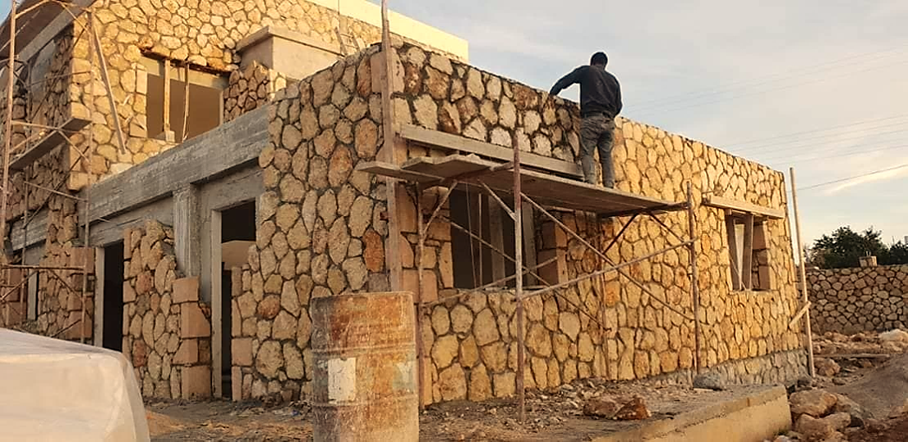
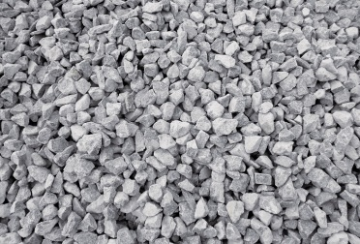
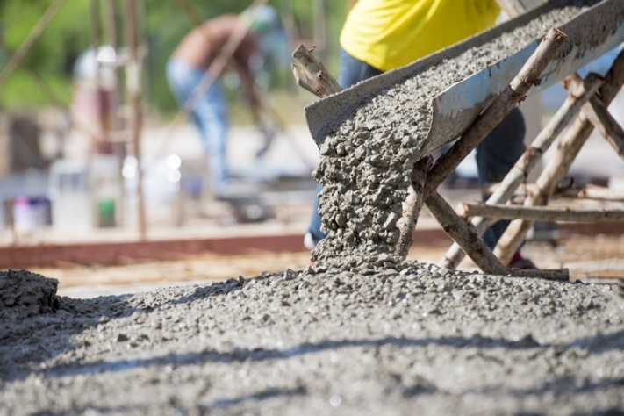
I. VẬT LIỆU LÀM NHÀ
Đá

Slide 28
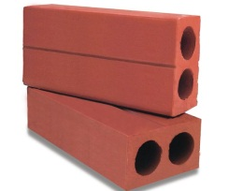
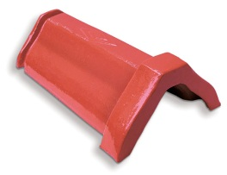
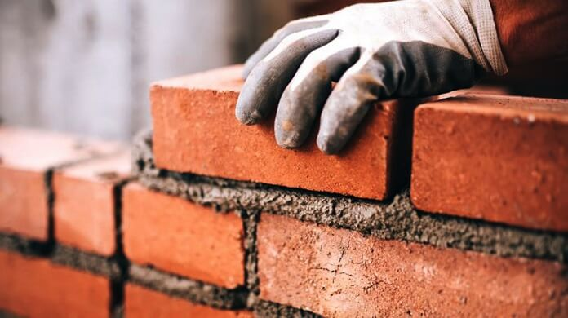
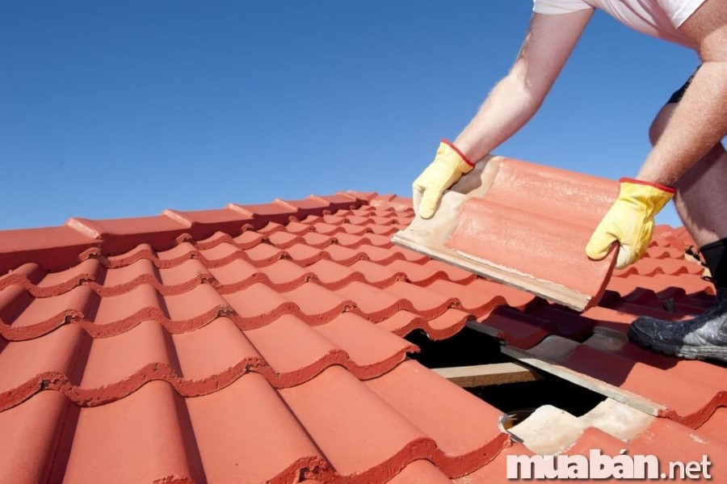
I. VẬT LIỆU LÀM NHÀ
Gạch
Ngói

Slide 29
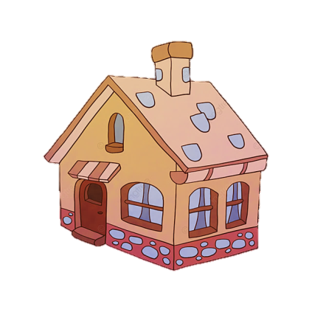
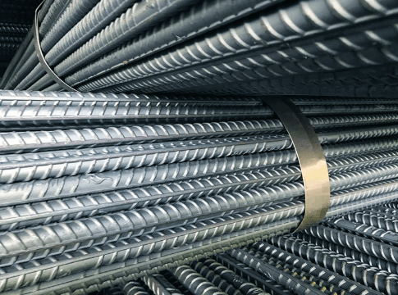
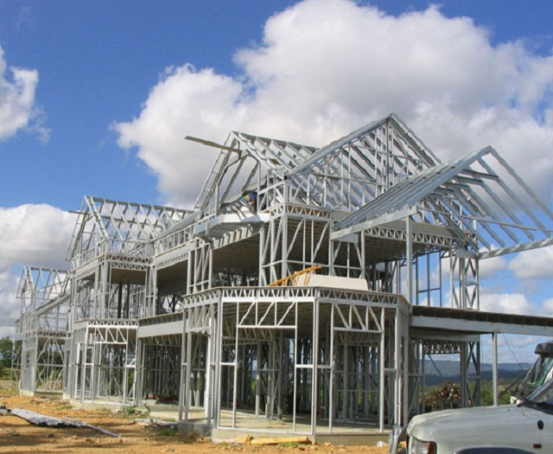
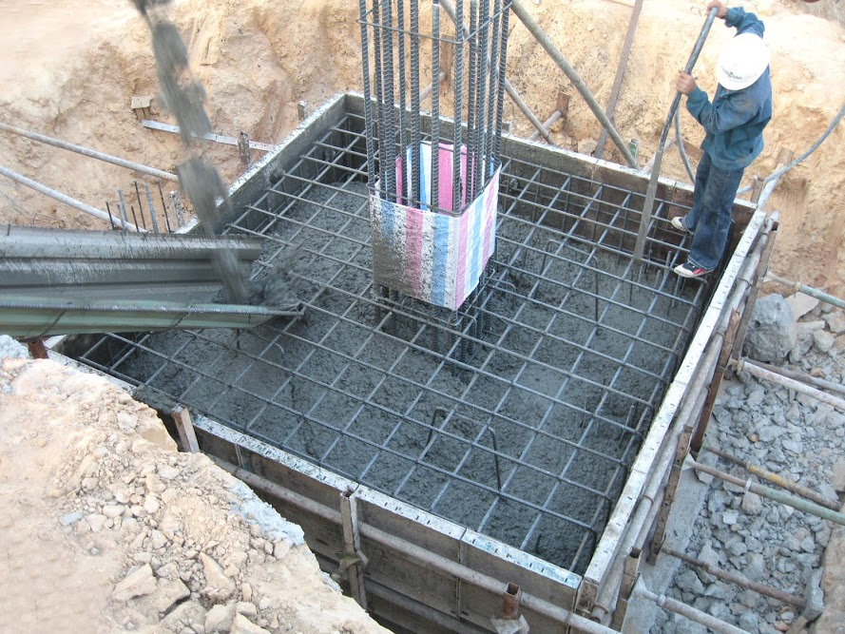
I. VẬT LIỆU LÀM NHÀ
Thép

Slide 30
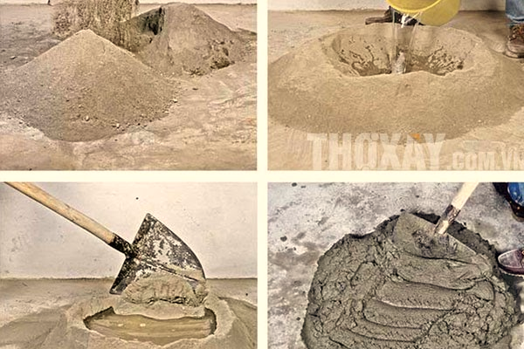
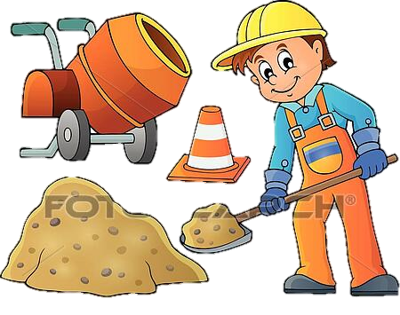
I. VẬT LIỆU LÀM NHÀ

Slide 31
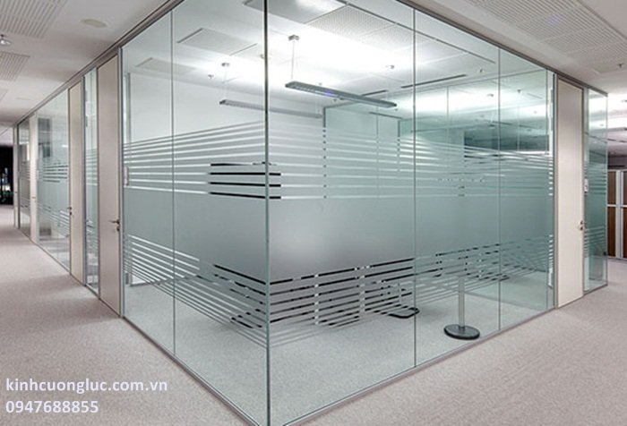
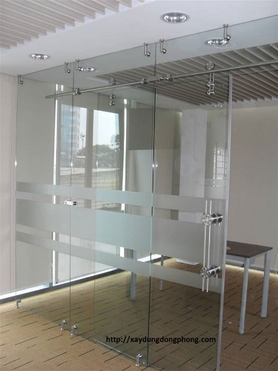
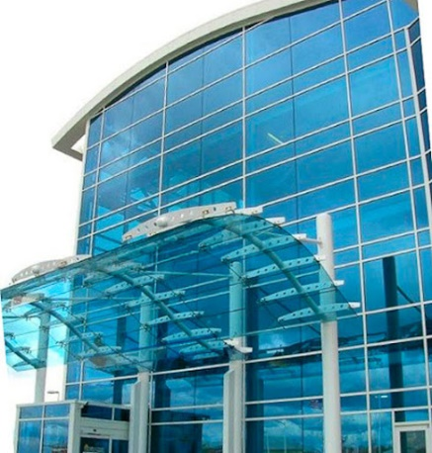
I. VẬT LIỆU LÀM NHÀ
Kính

Slide 32
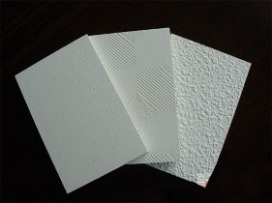
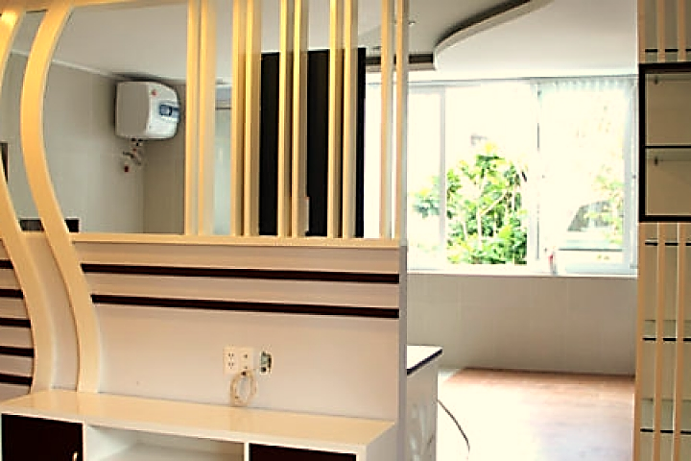
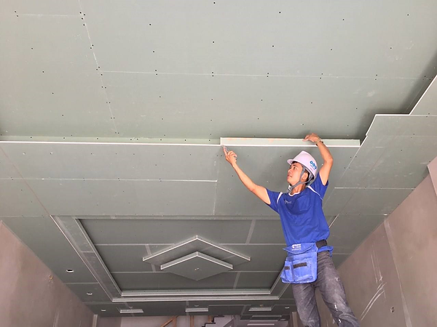
I. VẬT LIỆU LÀM NHÀ
Thạch cao

Slide 33
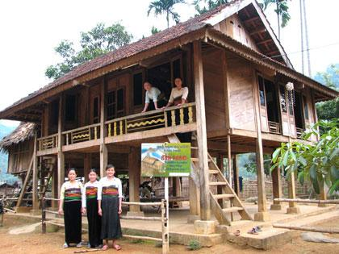
Kể tên các vật liệu để làm nhà sàn?

Slide 34
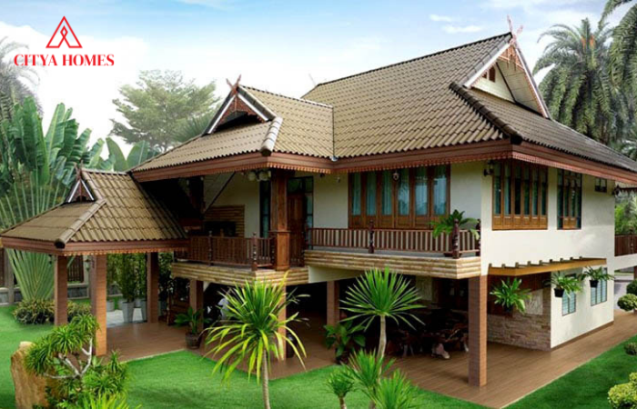
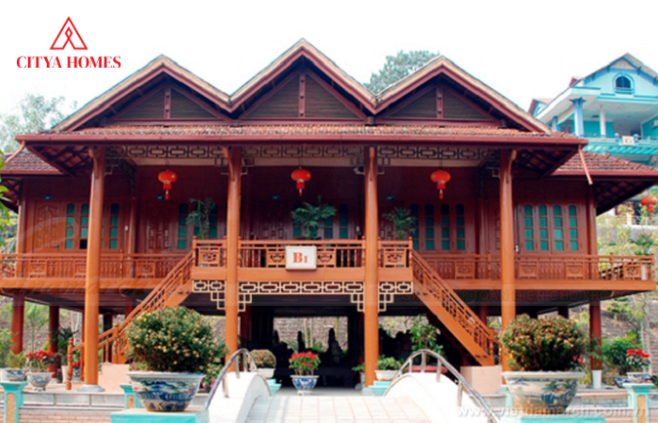
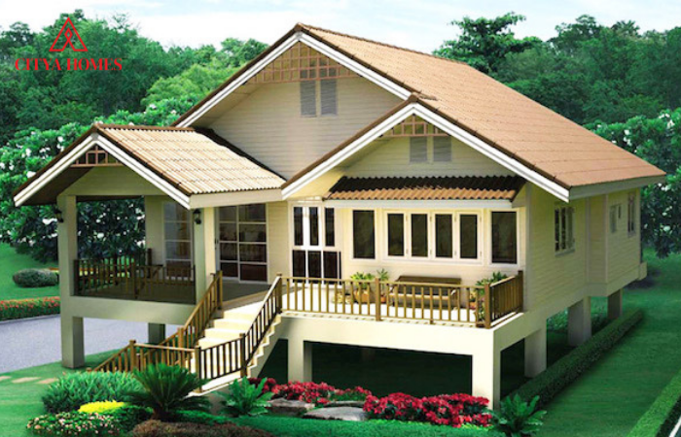
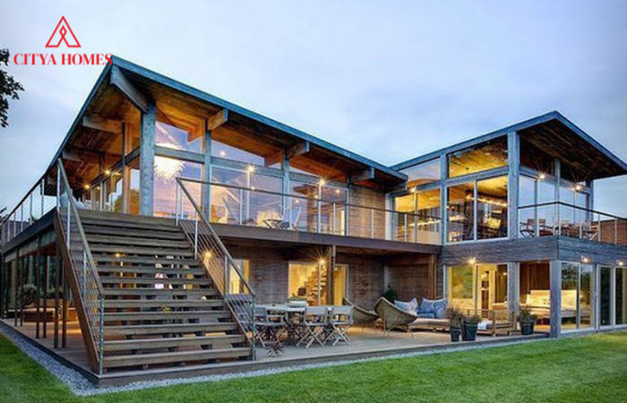
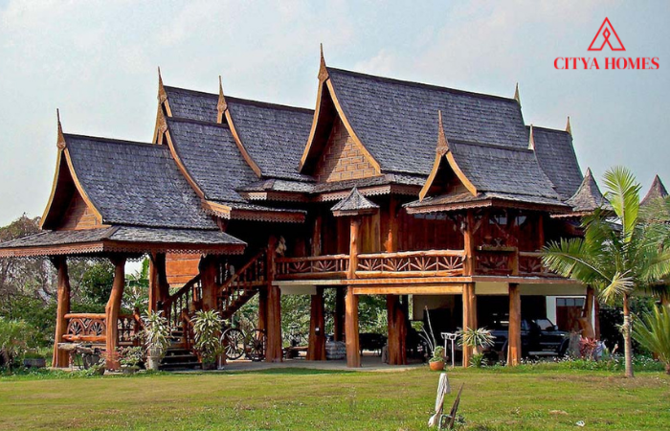
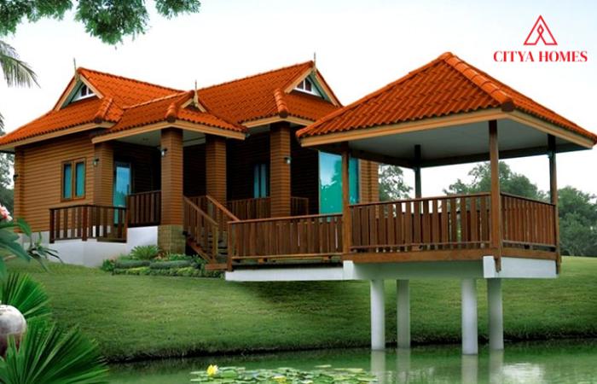
Một số mẫu nhà sàn bê tông hiện nay

Slide 35
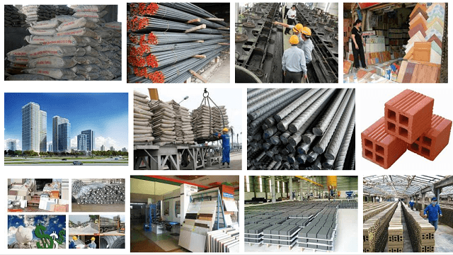
I. VẬT LIỆU LÀM NHÀ
Việc sản xuất và sử dụng vật liệu xây dựng có tác động như thế nào đến môi trường?

Slide 36
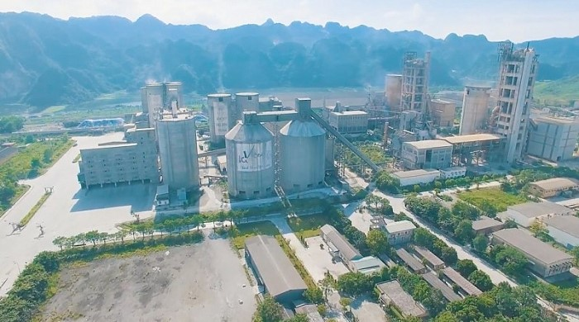
I. VẬT LIỆU LÀM NHÀ
Để tạo ra một tấn xi măng thường sẽ thải ra hơn một tấn khí Carbonic, điều này gây ảnh hưởng xấu tới môi trường. Vì vậy công nghệ sản suất xi măng thân thiện vơi môi trường đang được nhiều nước trên thế với và Việt Nam nghiên cứu, áp dụng.

Slide 37
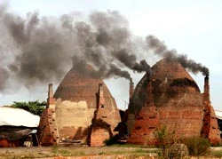
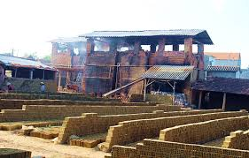
Ngoài ra các lò gạch nung :khói bụi từ các lò gạch,sức nóng hầm hập tỏa ra không khí tạo nồng độ chất Carbonic rất cao, đem theo mùi hăng,khét khó chịu.

Slide 38
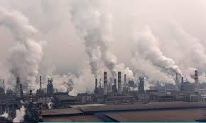
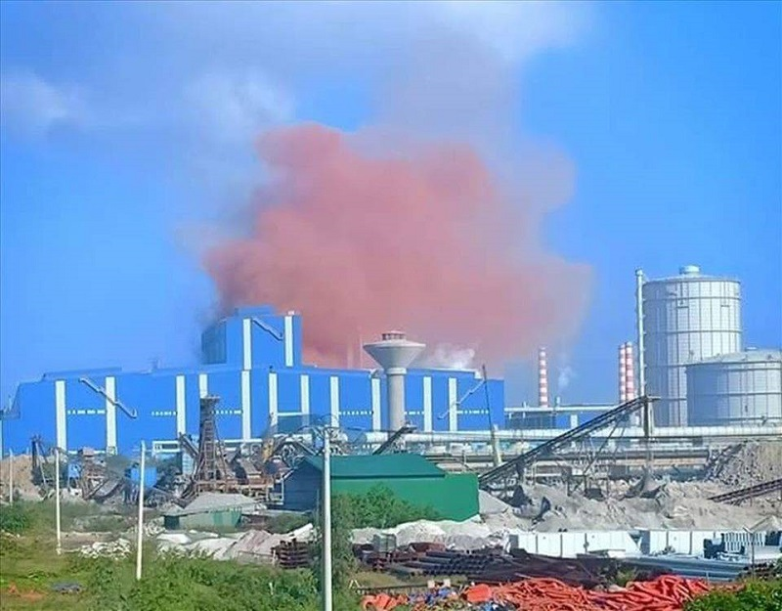
Còn rất nhiều các nhà máy thép cũng làm gây ô nhiễm môi trường. Vì vậy người ta đã tạo ra các vật liệu xây dựng thân thiện với môi trường.

Slide 39
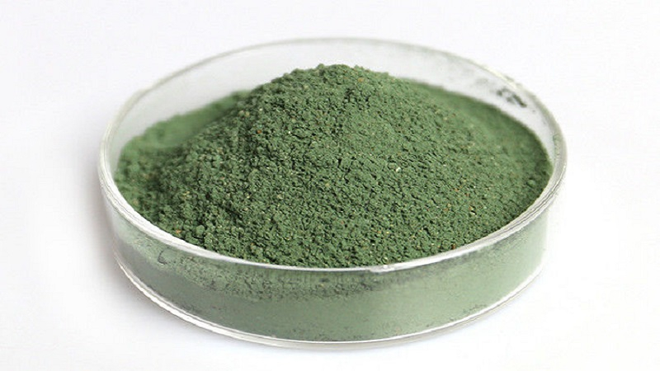
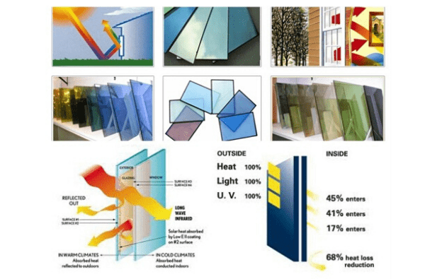
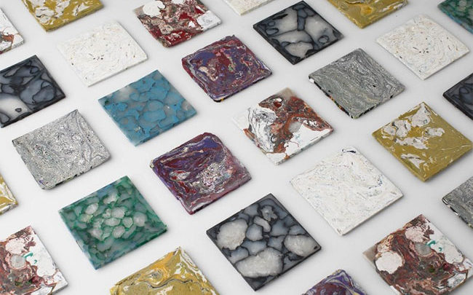
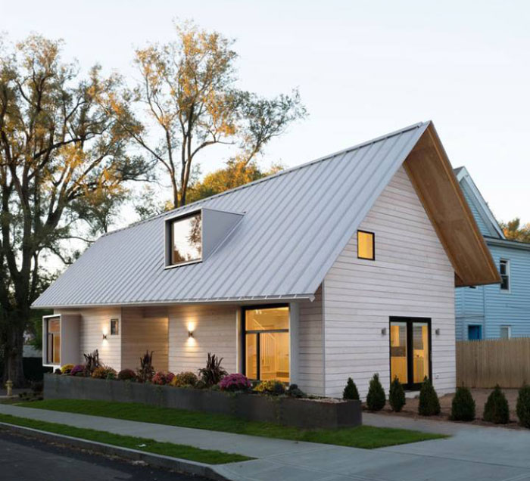
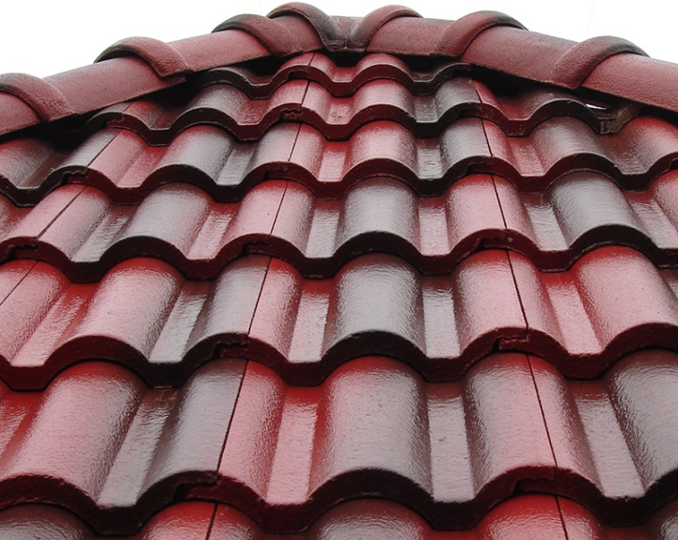
GẠCH ỐP LÁT TÁI CHẾ
KÍNH TIẾT KIỆM NĂNG LƯỢNG
XI MĂNG XANH
NGÓI KHÔNG NUNG
TRE, NỨA
TÔN SINH THÁI

Slide 40
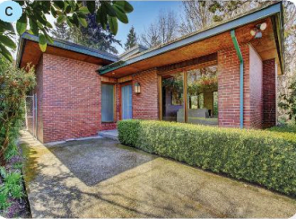
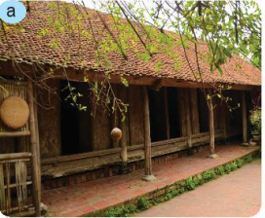
THẢO LUẬN NHÓM
Xác định một số vật liệu cơ bản được dùng để xây dựng các ngôi nhà trong hình 2.2
Luyện tập
c
a
d
b

Slide 41
Kết nối nghề nghiệp: Kĩ sư xây dựng

Slide 42
Kết nối nghề nghiệp
Kĩ sư xây dựng là người tốt nghiệp chuyên ngành xây dựng trường Đại học. Công việc chính của người kỹ sư xây dựng là thiết kế, tổ chức, thi công, kiểm tra, giám sát quá trình thi công các công trình xây dựng đảm bảo đúng thiết kế.

Slide 43
CHƠI TRÒ CHƠI

Slide 44
BẮT BƯỚM

Slide 45
1
5
6
2
4
3
1
2
3
4
5
6
7
8
9
PIPI
10

Slide 46
Câu 1: Vật liệu làm nhà có vai trò là:
A. Ảnh hưởng đến tuổi thọ, chất lượng và tính thẩm mĩ của công trình
B. Chỉ ảnh hưởng đến tuổi thọ
C. Chỉ ảnh hưởng đến chất lượng
D. Ảnh hưởng đến tuổi thọ và chất lượng.
GO HOME

Slide 47
Câu 2: Ứng dụng của gỗ trong xây dựng là:
A. Làm khung nhà, sàn nhà
B. Làm mái nhà, giá đỡ
C. Cách nhiệt, nội thất
D. Cả 3 đáp án trên
GO HOME

Slide 48
Câu 3: Ứng dụng của thạch cao trong xây dựng?
A. Làm vách ngăn
B. Làm trần trang trí, làm vách ngăn, tấm lam phong
C. Làm khung nhà, lát nền
GO HOME
D. Làm trần trang trí

Slide 49
Câu 6: Thép dùng để làm:
A. Làm khung nhà, cột nhà.
B. Làm tường nhà.
C. Làm mái nhà.
D. Làm sàn nhà.
GO HOME

Slide 50
Câu 4: Kỹ sư xây dựng là?
A. Là người tốt nghiệp chuyên ngành xây dựng tại trường đại học.
B. Công việc chính là thiết kế, tổ chức thi công, kiểm tra, giám sát quá trình thi công
C.Là người học về xây dựng tại trường đại học.
D. Cả A và B đúng.
GO HOME

Slide 51
Câu 5: Vữa xây dựng được tạo ra từ:
A. Cát, xi măng và nước.
B. Cát và xi măng.
C. Cát và nước.
D. Thép, cát và nước.
GO HOME

Slide 52
Nhiệm vụ về nhà
Học nội dung kiến thức lí thuyết:
+ Vật liệu làm nhà
Chuẩn bị bài mới:
+ Đọc trước phần II: Các bước xây nhà
BAET 01

